Slide 1




PROJEKTINĖ VEIKLA IKIMOKYKLINIO UGDYMO ĮSTAIGOSE
RAMUNĖ BAKUČIONIENĖ
RASA RAGELYTĖ-KRAUCEVIČIENĖ
Ukmergės rajono savivaldybės administracijos
Švietimo ir sporto skyriaus
vyriausiosios specialistės

Slide 2
Situacijos analizė. problemos
Ankstyvojo amžiaus vaikų adaptacija ikimokyklinio ugdymo įstaigoje;
Vyresniųjų vaikų nemiegančių pietų miego užimtumas;
Vis dažniau pasitaikantys vaikų destruktyvaus elgesio atvejai;
Specialiųjų poreikių vaikų integracija į bendrojo ugdymo grupes;
Tobulintinas socialinis emocinis ugdymas.
Kt.

Slide 3
Europos STRUKTŪRINIŲ FONDŲ FINANSUOJAMI PROJEKTAI
Virtualių aplinkų diegimas socialinio emocinio ugdymo tobulinimui
,,Vaikystė“, ,,Saulutė“, ,,Žiogelis“, ,,Buratinas“, Taujėnų progimnazija
Virtualių aplinkų diegimas destruktyvaus (padidinto aktyvumo) elgesio reguliavimui
,,Eglutė“, ,,Šilelis“, ,,Nykštukas“, Deltuvos pagrindinė mokykla, Želvos gimnazija

Slide 4
MŪSŲ konsultantai
Kauno vaikų lopšelio-darželio ,,Spindulėlis“ specialistų komanda
Specialiojo ugdymo pedagogė Daiva Karvelienė

Slide 5
PROJEKTŲ TIKSLAI
Tobulinti ikimokyklinio ir priešmokyklinio ugdymo kokybę stiprinant socialinį emocinį ugdymą.
Pagerinti ikimokyklinio ir priešmokyklinio ugdymo kokybę, stiprinant vaikų destruktyvaus (padidinto aktyvumo) elgesio prevenciją.

Slide 6
PROJEKTŲ UŽDAVINIAI, veiklos, Rodikliai
Uždavinys
Įrengti ikimokyklinio ir priešmokyklinio ugdymo programas įgyvendinančiose įstaigose mobilius pojūčių kambarius.
Veikla
Mobilių pojūčių kambarių sukūrimas ir įdiegimas.
Rodikliai:
Mobilių pojūčių kambarių sukūrimas ir įdiegimas.
Bendrąsias ir specialiąsias kompetencijas patobulinę asmenys (po 40 asm.).

Slide 7
Mobilių pojūčių kambarių sukūrimas ir įdiegimas
Priemonės pojūčių kambariams įrengti:
Interaktyvios mobilios grindys, burbulų vamzdžiai, debesų ir vandens projektorius, terapinis asmeninės erdvės namelis, šviečiančio pluošto užuolaida, interaktyvios sensorinės grindų ir sienų plytelės, pakabinamas maišas lizdas, magnetinis konstruktorius (150 detalių), muzikiniai kvadratai, šviečiančių kubų rinkiniai, interaktyvus ekranas, robotukai su edukaciniais kilimėliais, aksesuarų rinkiniai šviesos kambariui, šviesos molbertas, šviečiančios dėlionės.
.

Slide 8
Mokymai pedagogams
Pagal kiekvieną projektą 2 mokymai 40 asm.
,,Pojūčių kambario panaudojimas efektyviam socialiniam emociniam ugdymui/ destruktyvaus elgesio reguliavimui“ (8 ak. val.; 2 grupės x 20 asm.).
Technologijų panaudojimas socialiniam emociniam ugdymui/destruktyvaus elgesio reguliavimui ir darbui su specialiųjų poreikių vaikais (8 ak. val.; 2 grupės x 20 asm.).

Slide 9
Konsultavimas
Kauno vaikų lopšelio-darželio ,,Spindulėlis“ specialistų komandos konsultacijos - 576 val.
Specialiojo ugdymo pedagogės Daivos Karvelienės konsultacijos - 220 val.

Slide 10
Mūsų lūkesčiai
Įdomus, efektyvus darbas ir praturtintos
ikimokyklinio ugdymo įstaigų aplinkos,
padedančios vaikams geriau jaustis.

Slide 11
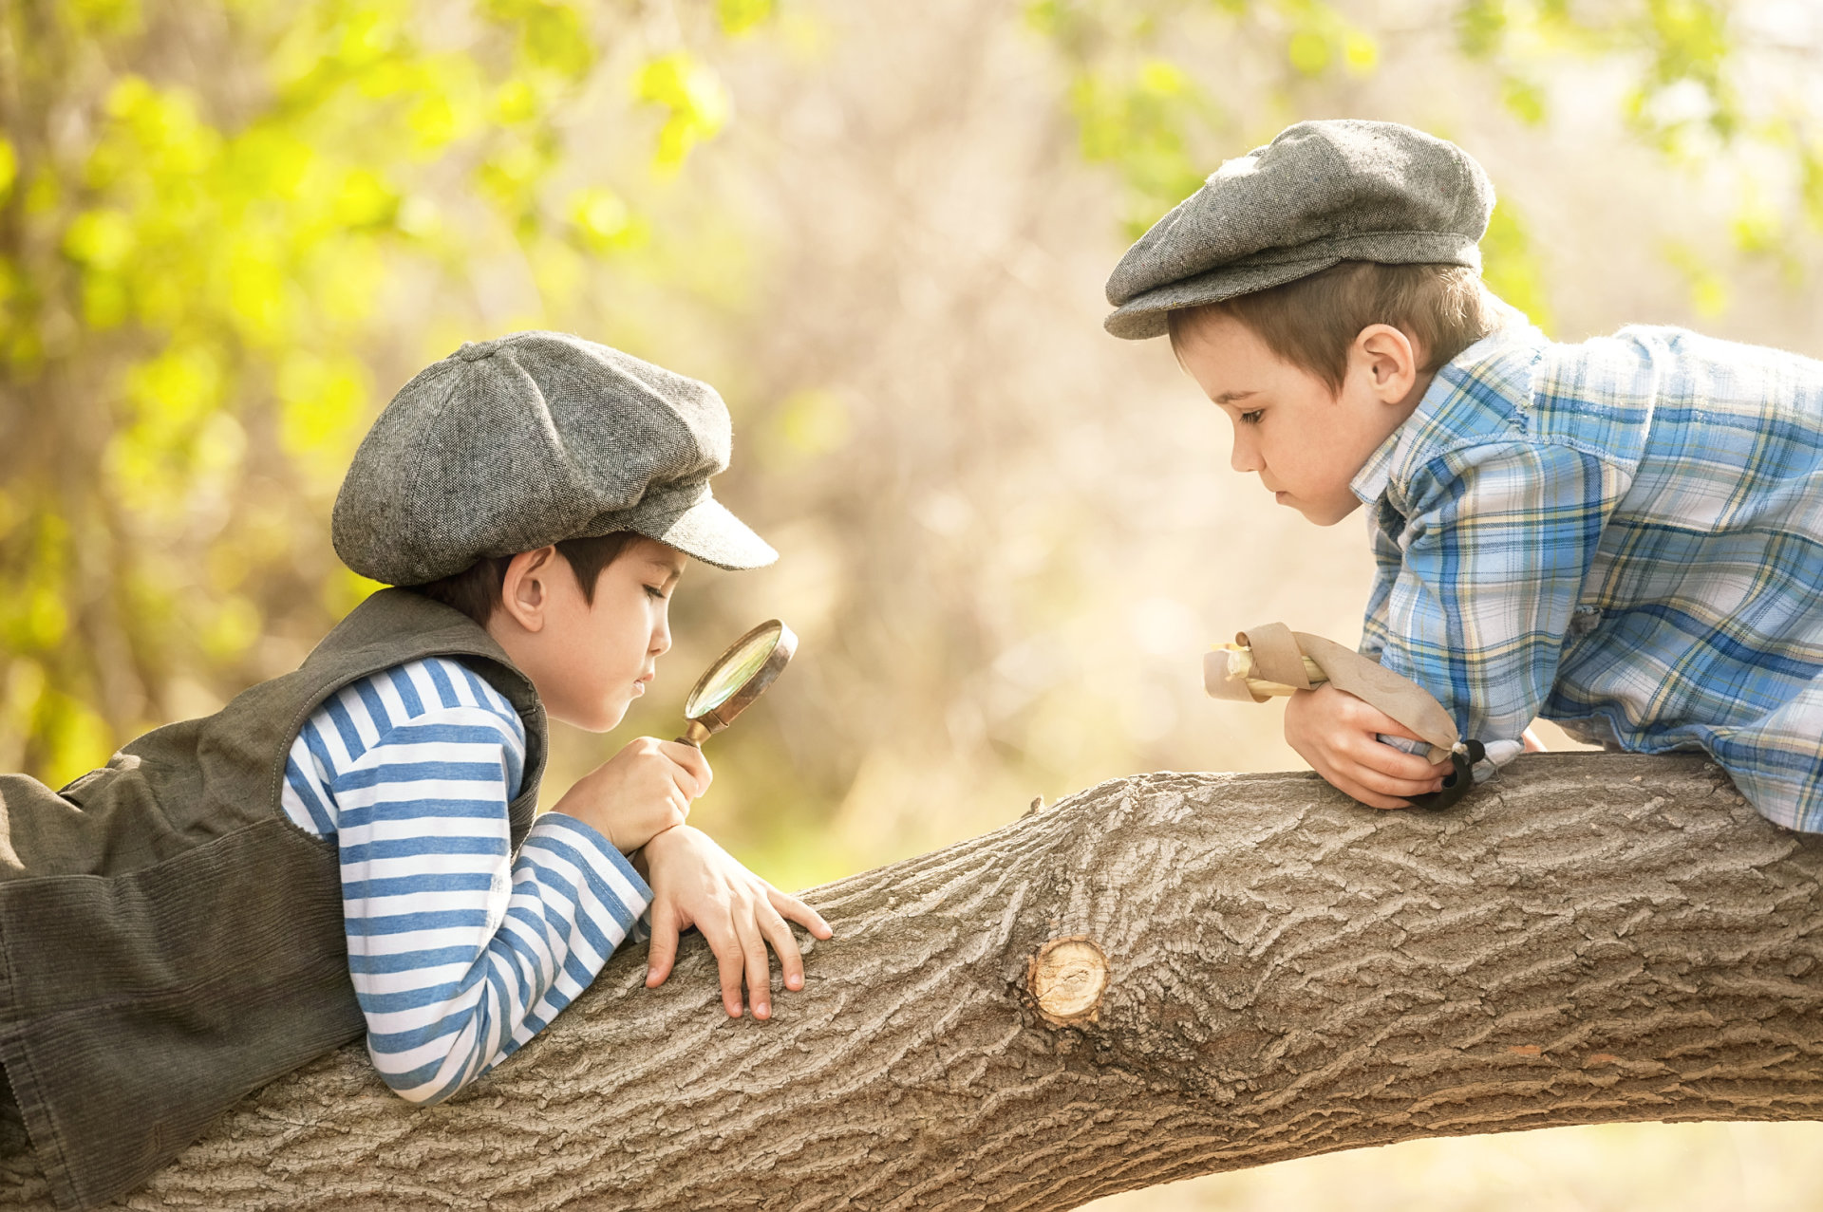
Gal turite klausimų?

